Slide 1
Qualidade de Código Encapsulamento
LACE – Transformação Ágil B3
Treinamento Dev Team

Slide 2
Recapitulando...
Qualidade de código – Acoplamento e coesão
Definições de
acoplamento
e
coesão
Benefícios do
baixo acoplamento e alta coesão

Slide 3
Qualidade de Código – Encapsulamento

Slide 4
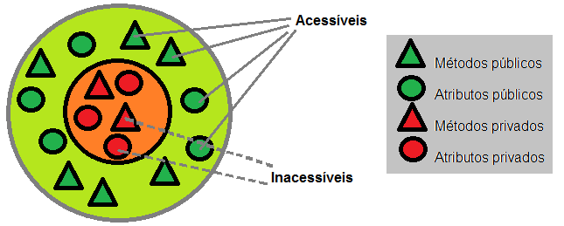

QUALIDADE DE CÓDIGO – Encapsulamento
Encapsular é esconder os detalhes de como a classe realiza sua tarefa; as outras
classes devem conhecer apenas o que ela faz

Slide 5
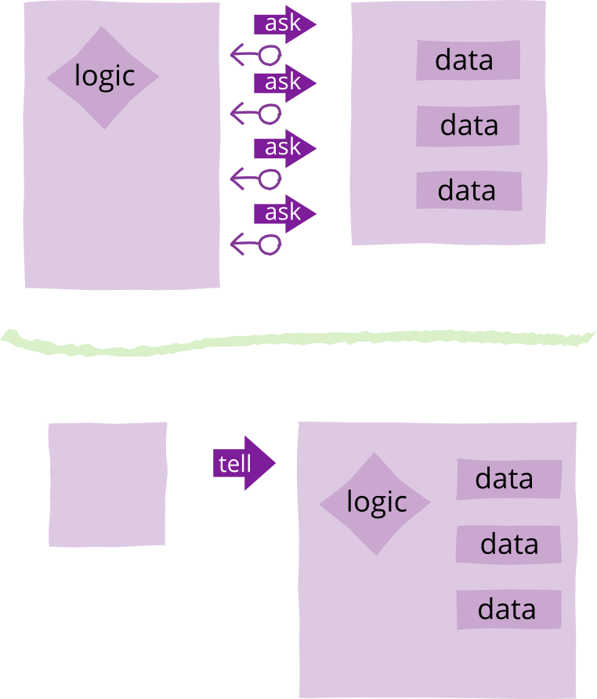
QUALIDADE DE CÓDIGO – Encapsulamento - Tell, don´t ask
Classes não devem fazer perguntas e tomar decisões baseadas nas respostas;
Mas sim mandar o objeto executar uma ação, e ele por conta própria tomar a decisão certa.
Essa ideia é conhecida por Tell, Don’t Ask.
Notes:
A implementação em si, o conteúdo dos métodos, não tem tanta importância para o usuário dessa classe, uma vez que ele só precisa saber o que cada método pretende fazer, e não como ele faz, pois isto pode mudar com o tempo

Slide 6



QUALIDADE DE CÓDIGO – Encapsulamento – Lei de Demeter
Não fale com estranhos

Slide 7
QUALIDADE DE CÓDIGO – Encapsulamento - Benefícios
Menor dependência
Baixo acoplamento
Mais fácil de manter
Mais fácil de evoluir

Slide 8

Referências

Slide 9


REFERÊNCIAS BIBLIOGRÁFICAS
Sites | Livros
https://martinfowler.com/bliki/TellDontAsk.html https://pt.slideshare.net/jorgeoleques/lei-de-emeter-parte

Slide 10


Qualidade de código - Encapsulamento lace@b3.com.br

